Slide 1
ЧТО? ГДЕ? КОГДА?
Презентацию подготовила: Павленко Е.В.,
педагог дополнительного образования
КГБУ ДО АКЦДОТиК «Алтай».

Slide 2
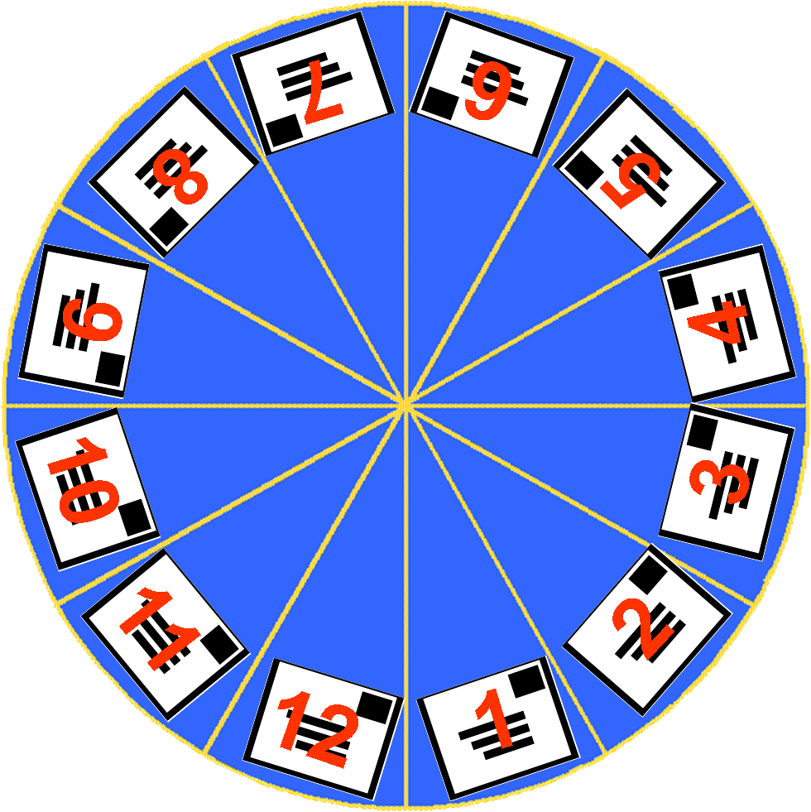
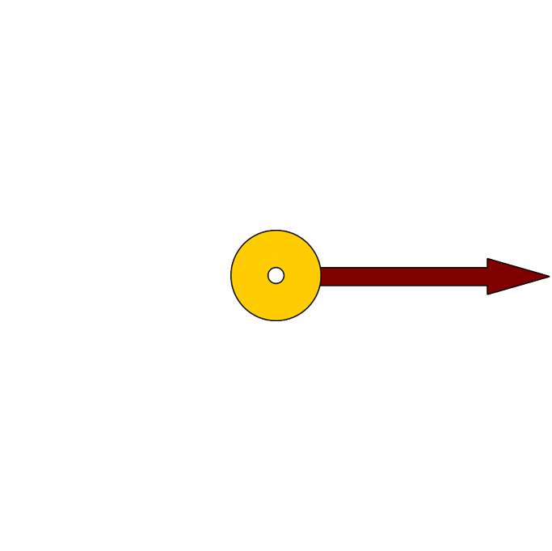
1
7
2
8
3
9
4
10
5
11
6
12

Slide 3
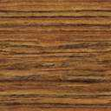
Вопрос 1
За что, по уверению пословицы, денег не берут?
ОТВЕТ
За спрос спрос

Slide 4
Вопрос 2
Какие знаки надеется увидеть на денежных банкнотах каждый кассир?
ОТВЕТ
Водяные знаки

Slide 5
Вопрос 3
В каком качестве потребитель использует деньги при посещении магазинов?
ОТВЕТ
Средство обращения

Slide 6
Вопрос 4
Какую нашу валюту в давние времена «отсчитывали» топором?
Рубль
ОТВЕТ
.

Slide 7
Вопрос 5
Что такое наличные деньги?
Наличные деньги – это деньги
в виде монет и купюр.
ОТВЕТ
Наличные деньги – это деньги в виде монет и купюр.

Slide 8
Вопрос 6
С каким городом можно познакомиться с помощью российской купюры достоинством в 10 рублей?
ОТВЕТ
Красноярск

Slide 9
Вопрос 7
Сколько нужно банкнот с изображением Большого театра, чтобы обменять их на одну с изображением Ярославля?
ОТВЕТ
10

Slide 10
Вопрос 8
Сколько банков наделены правом выпуска денег в России?
ОТВЕТ
1

Slide 11
Вопрос 9
Из каких слов и цифр состоит микротекст на купюре?
ОТВЕТ
«ЦБР» или «ЦБРФ» и числовых номиналов банкнот

Slide 12
Вопрос 10
Какие знаки расположены на купонных полях денежных билетов; хорошо видны при рассматривании банкнот на просвет?
ОТВЕТ
Водяные

Slide 13
Вопрос 11
Чем должен обладать денежный знак?
ОТВЕТ
Достоинством

Slide 14
Вопрос 12
При царе Иване IV были выпущены монеты, на которых изображался Святой Георгий на коне и с копьем в руке. Как назывались эти монеты?
ОТВЕТ
Копейка

Slide 15
Нажать для раскручивания колеса.
ОТВЕТ
Нажать, чтобы узнать ответ.
Нажать, чтобы вернуться к колесу.
Для того, чтобы высветился вопрос, нажать мышкой на поле.

